Slide 1
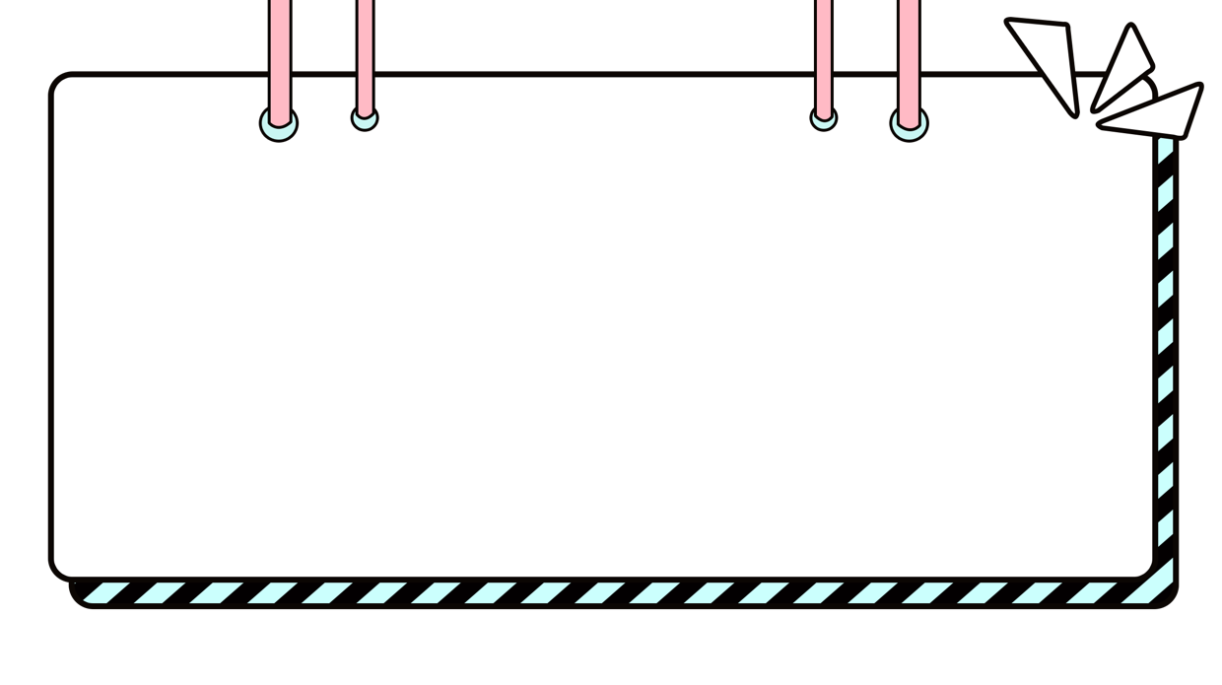
Khởi động

Slide 2
Tiết 9 + 10

Slide 3
Tự đọc sách báo
Notes:
Bài giảng thiết kế bởi: Hương Thảo - tranthao121006@gmail.com

Slide 4
1. Mỗi học sinh mang đến lớp một quyển sách. Giới thiệu với các bạn quyển sách của em: tên sách, tên tác giả, tên nhà xuất bản, trang bìa,…

Slide 5
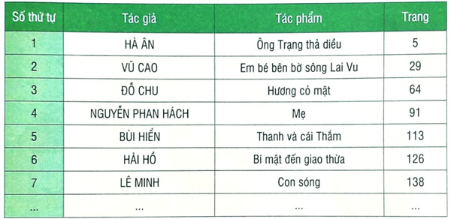
2. Em hãy đọc mục lục dưới đây và trả lời câu hỏi:
TUYỂN TẬP TRUYỆN NGẮN HAY DÀNH CHO THIẾU NHI
Tập 4
Mục lục

Slide 6
Mục lục gồm những cột nào?
Đọc mục lục theo hàng ngang.
Tập truyện này có những truyện nào?
Truyện Hương cỏ mật ở trang nào?
Truyện Ông Trạng thả diều ở trang nào?
Theo em mục lục sách dùng để làm gì?
Mục lục sách: dùng để tìm hiểu nội dung quyển sách
và tìm bài (truyện) em muốn đọc.

Slide 7
3. Tra mục lục để tìm một truyện hoặc một bài trong quyển sách của em.
4. Đọc truyện hoặc bài em vừa tìm được.

Slide 8
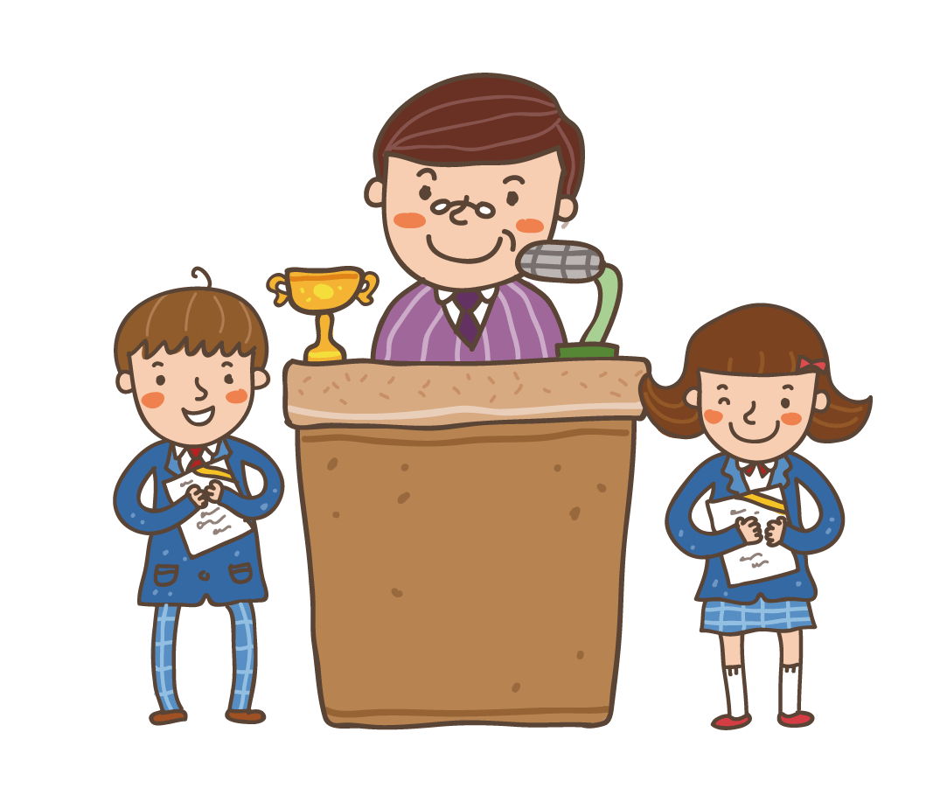
Củng cố bài học
Notes:
8

